Slide 1

Kirjoitustaidon koe

Slide 2

Abitti-ympäristö
Koe kirjoitetaan Abitti-ympäristössä.
Kokelaan on osattava buutata oma kone ja käyttää sitä.
Kokeen valvojat saavat neuvoa vain teknisissä ongelmissa, ei koeympäristön ominaisuuksissa tai käytössä.

Slide 3
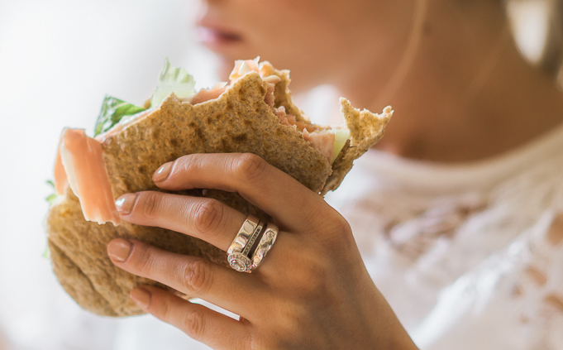
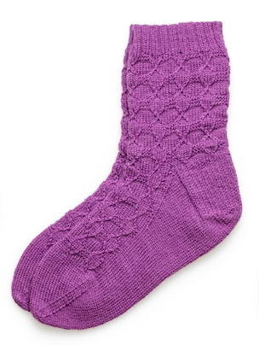

Käytännön asiaa
Koeaika on 6 h (+ mahdollinen lisäaika 2 h)
Ota kunnon eväät!
Kokeessa saa tehdä muistiinpanoja ja suunnitelmia paperille.
Kirjoitussalissa voi olla kylmä tai kuuma. Suosittelen kerrospukeutumista mukaviin vaatteisiin.

Slide 4

Kirjoitustaidon koe on aineistopohjainen
Kaikki tehtävät ovat aineistopohjaisia.
Ilman aineiston käyttöä voi saada korkeintaan alimmat pisteet!
Kokeessa on yhtenäinen teema ja siihen liittyviä aiheita eli tehtäviä ja aineistoja.
Teema = aihepiiri, joka yhdistää kaikkia tehtäviä.
Aihe = tehtävä, jota pitää vielä rajata ja muotoilla omakseen

Slide 5
Mistä teema otetaan?
Kokeen teemat liittyvät joko äidinkielen omaan oppisisältöön, kuten viestintään, mediaan, kirjallisuuteen jne. Lisäksi aiheet voivat tulla opetussuunnitelmien ainerajat ylittävistä aihekokonaisuuksista, joita ovat
Teemaa ei kirjoiteta näkyviin, eli se tulee ilmi vain tehtävissä. <-- Täytyy päätellä.
Ajattelu ja oppimaan oppiminen
Kulttuurinen osaaminen, vuorovaikutus ja ilmaisu
Itsestä huolehtiminen ja arjen taidot
Monilukutaito
Tieto- ja viestintäteknologinen osaaminen
Työelämätaidot ja yrittäjyys
Osallistuminen, vaikuttaminen ja kestävän tulevaisuuden rakentaminen

Slide 6
AIHEET = Tehtävät
Kokeessa on 5-7 teeman mukaista tehtävää, joista voi valita.
Tehtävissä voi olla jonkinlainen rajaus, mutta ne ovat yleensä melko yleisiä eli vaativat oman rajauksen ja näkökulman kehittämistä.
Tehtävät eivät siis ole otsikoita, vaan niiden pohjalta pitää suunnitella tekstiin oma otsikko.
Syksyn 2020 koe
Aiheet
Brändit ja unelmat
Brändit ja arvot
Brändäyksen varjopuolet
Yksilöt ja brändääminen
Liike-elämä ja brändääminen

Slide 7
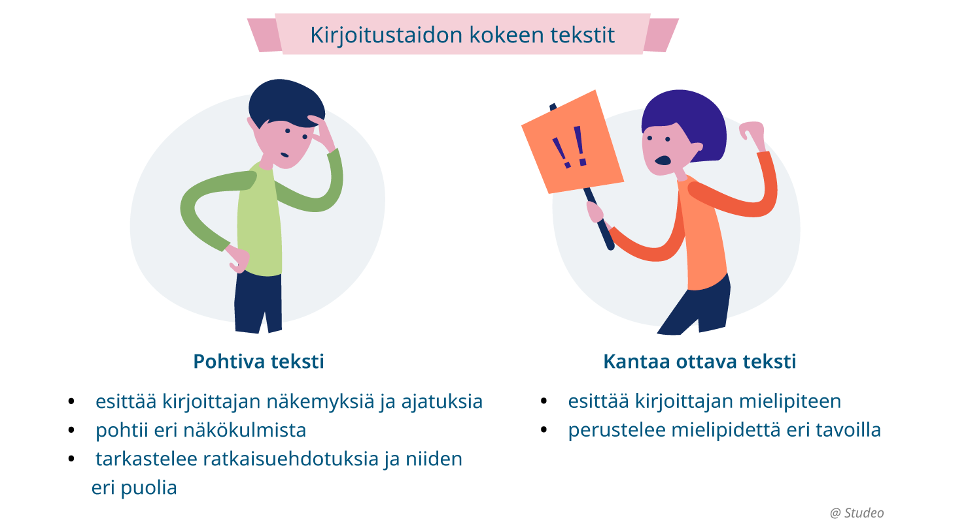
Tavoitteena on laatia pohtiva tai kantaa ottava teksti.

Slide 8

Tekstin suunnittelu korostuu
Kirjoittaja valitsee tehtävän, miettii itse rajauksensa ja näkökulmansa ja valitsee tekstiinsä sopivat aineistot.
Vähintään kahta aineistoa on hyödynnettävä.
Useampaa saa käyttää, mutta kannattaa miettiä, mitä hyötyä moni aineisto tekstiin tuo.

Slide 9
Aineisto on oman ajattelun tukena
Kirjoitustaidon kokeessa aineistoja ei eritellä tai analysoida yksityiskohtaisesti kuten lukutaidon kokeessa.
Aineisto on oman ajattelun tukena, tukimateriaalina ja keskustelukumppanina.
Pääosassa on kirjoittajan oma pohdinta.

